Slide 1
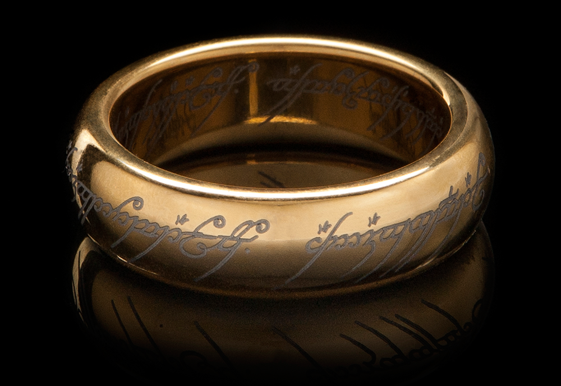
Původ zlata ve vesmíru
Pavel Stránský
Science Garden @ Colours of Ostrava 2018

Slide 2
Přelomové pozorování (srpen 2017)
... srážka dvou neutronových hvězd

Slide 3
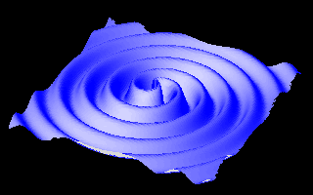
Gravitační vlny: binární systém

Slide 4
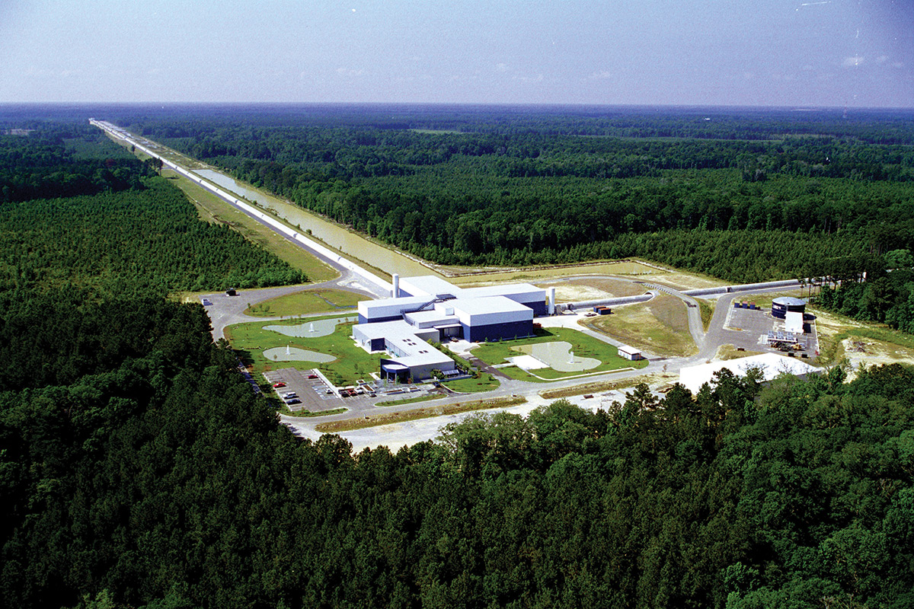
LIGO, Livingstone, Luisiana

Slide 5
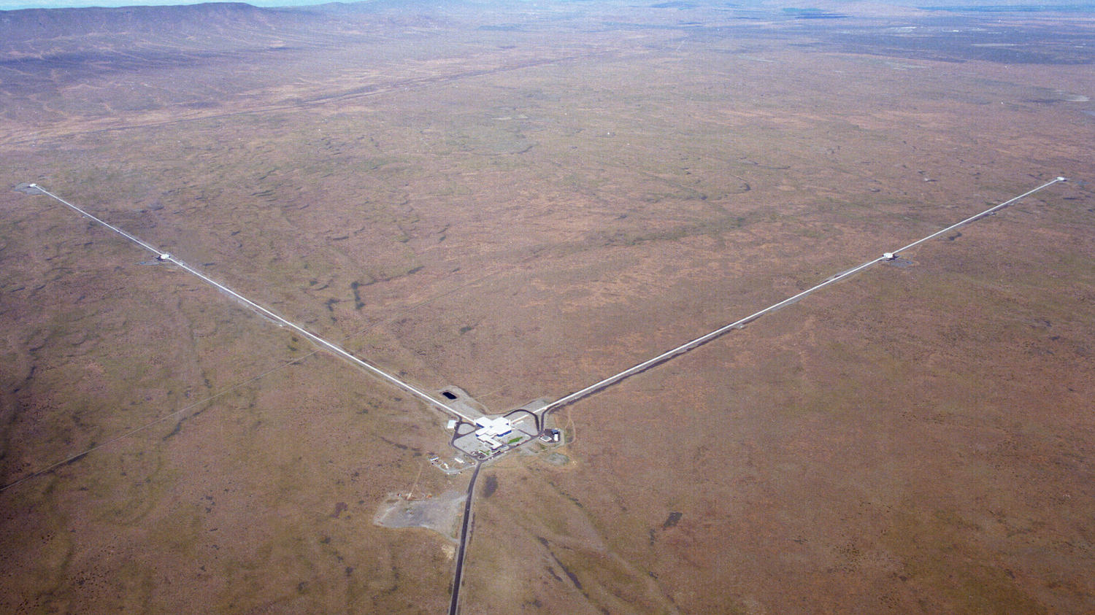
LIGO, Hanford, Washington
4 km

Slide 6
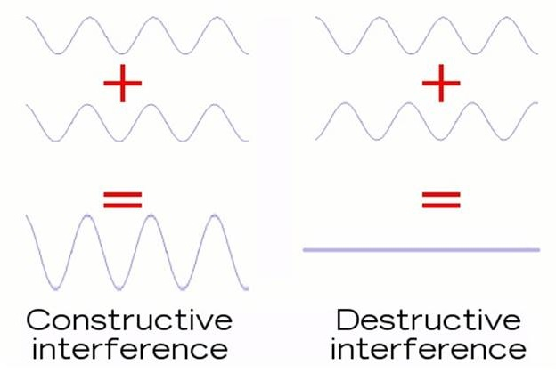
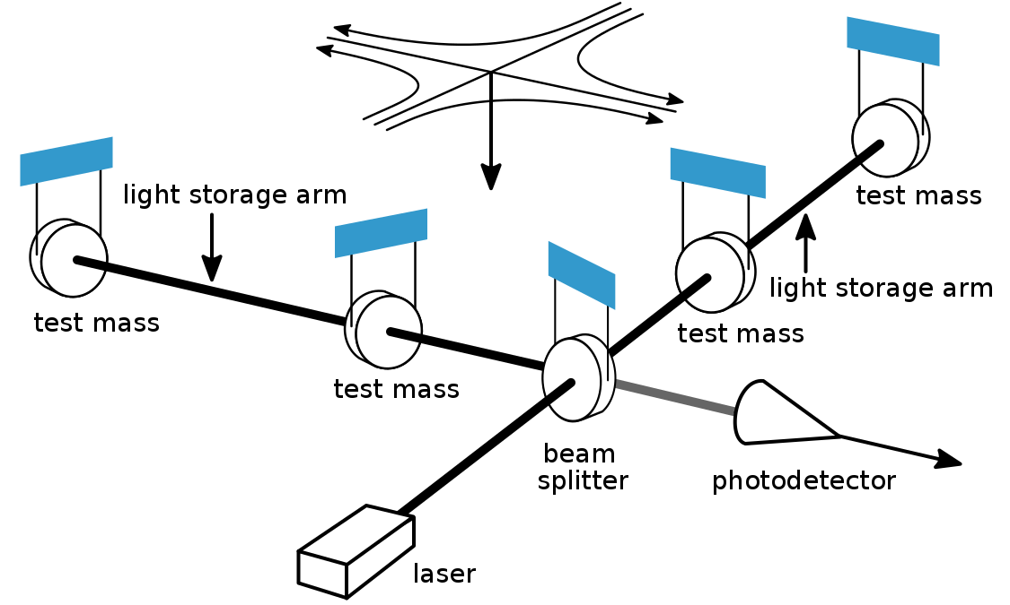
Laserový interferometr
světelné rameno
zrcadlo
světelné rameno
zrcadlo
zrcadlo
zrcadlo
interference
dělič paprsku

Slide 7
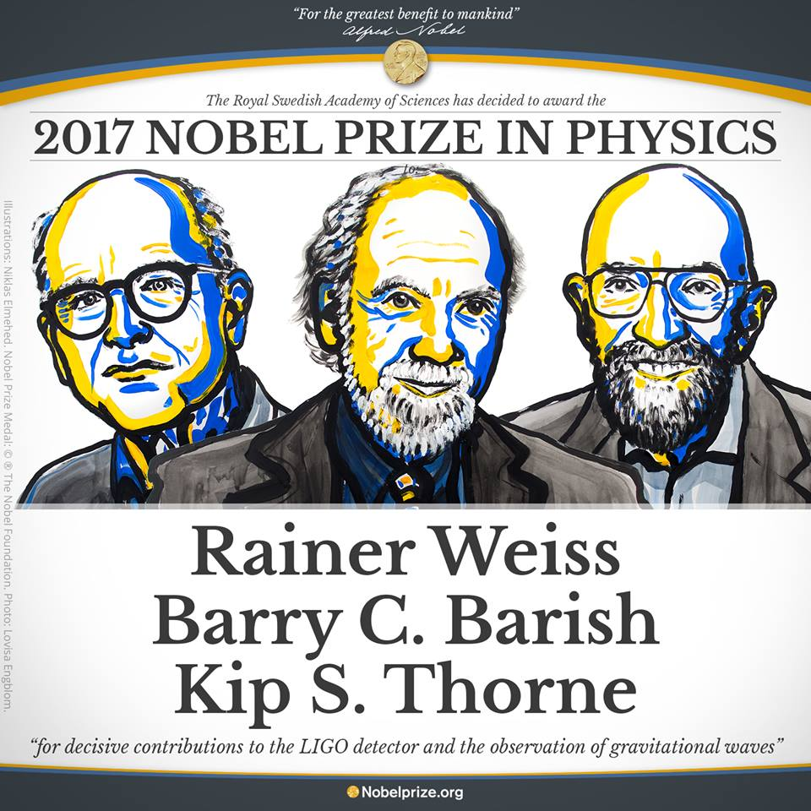

Slide 8
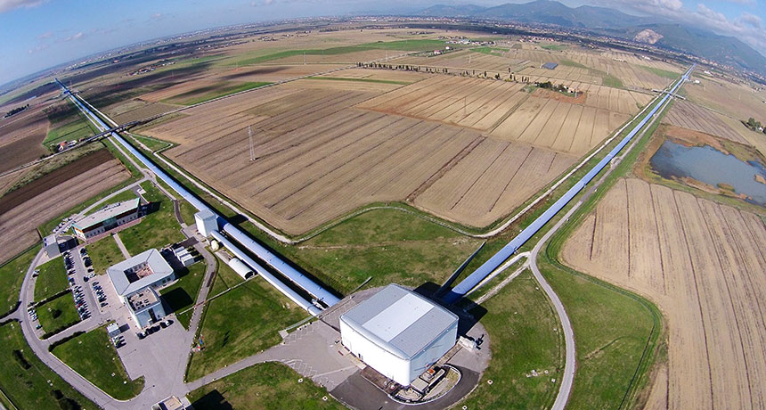
Virgo, Cascina, Itálie

Slide 9
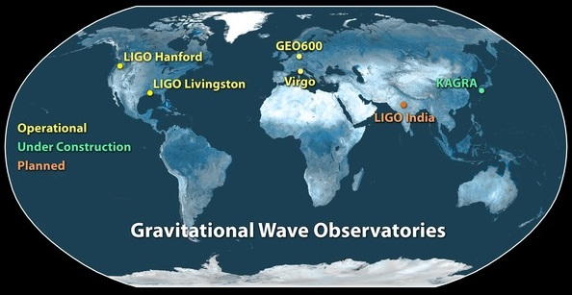
Detektory gravitačních vln

Slide 10
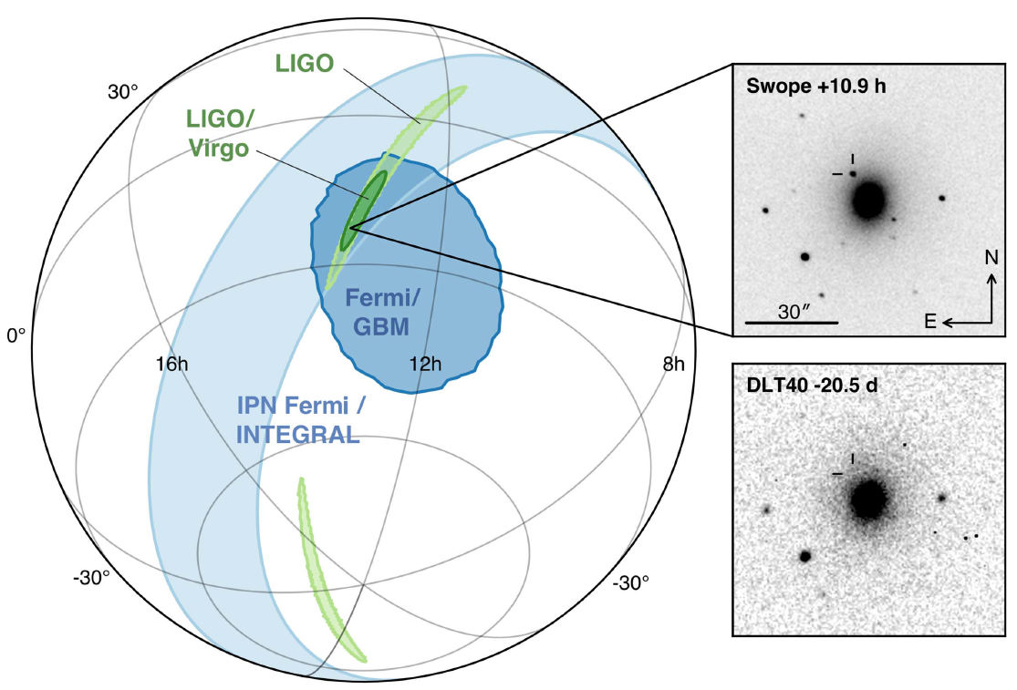
+ silný gamma záblesk

Slide 11
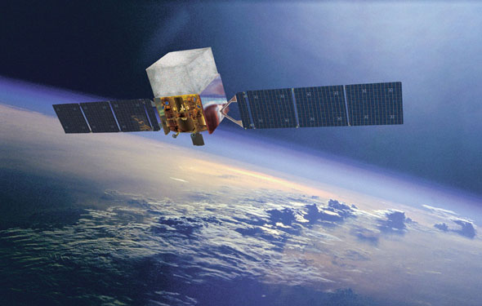
Družice Fermi

Slide 12
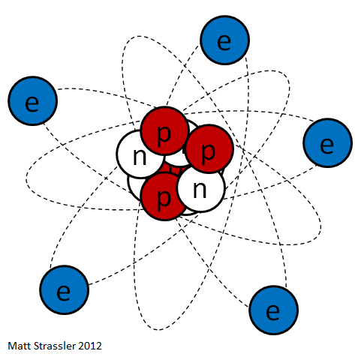
Struktura atomu

Slide 13
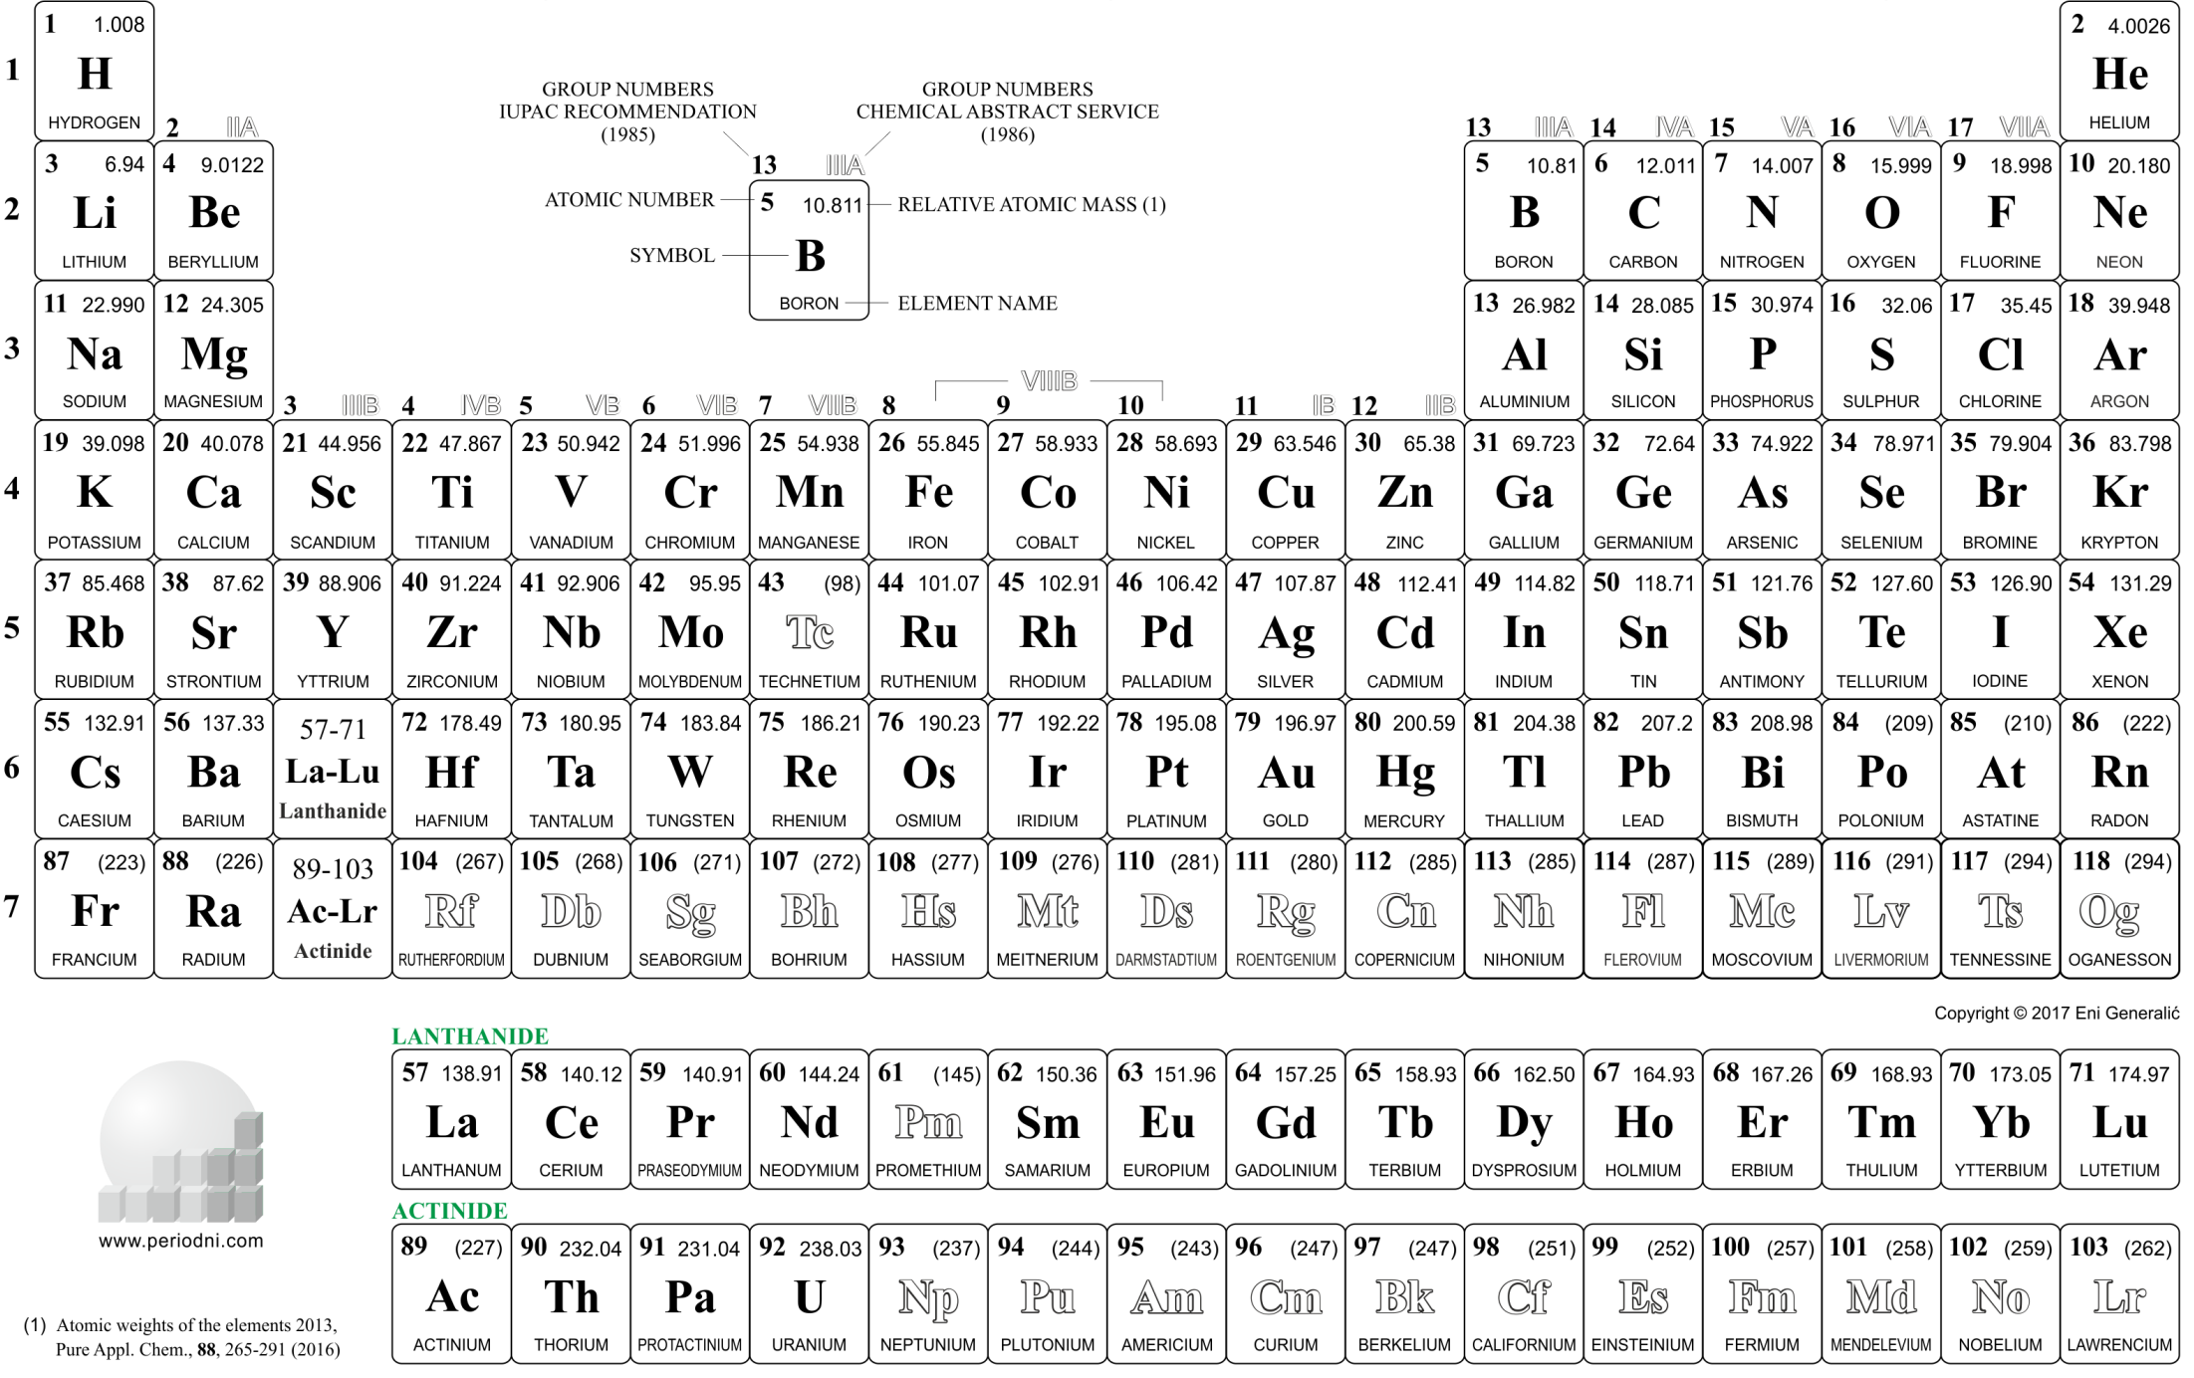
Periodická tabulka prvků
(Chemie)

Slide 14
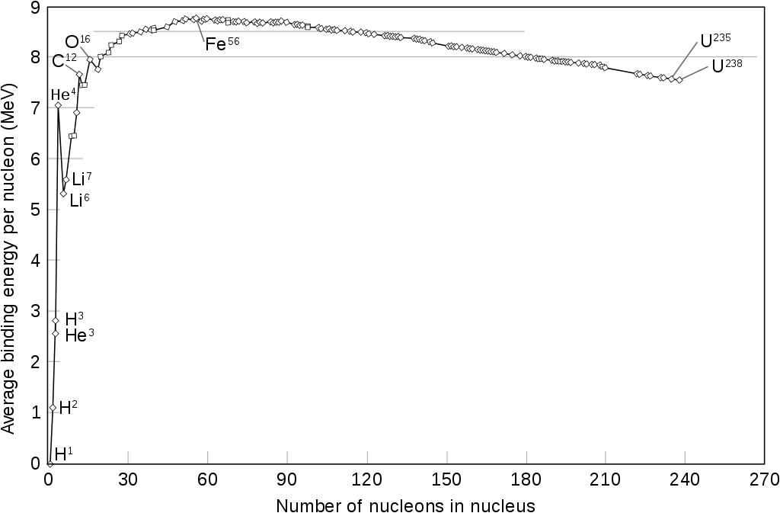
nejstabilnější jádra
vazebná energie na nukleon [MeV]
fůze
štěpení
počet nukleonů

Slide 15
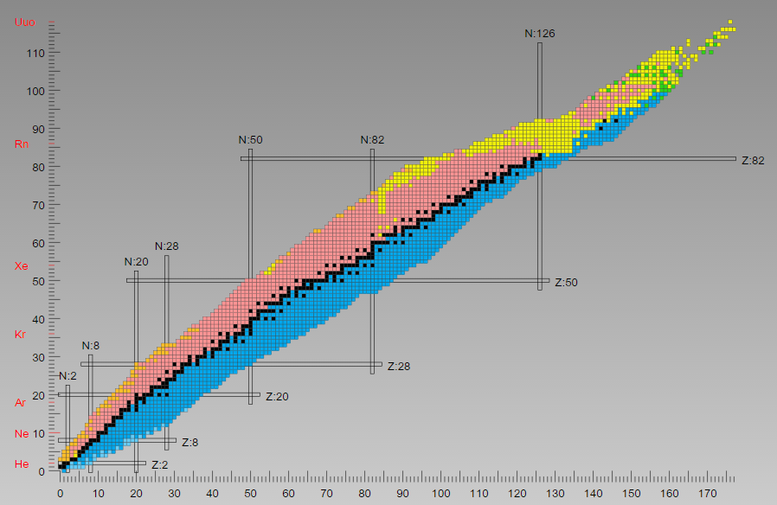
Diagram izotopů
protony
p⁺
n
+
e⁺
+ $ν_{e}$
$β^{+}$ rozpad
$β^{−}$ rozpad
Fe
n
p⁺
+
e⁻
+ ${\overline{ν}}_{e}$
neutrony

Slide 16
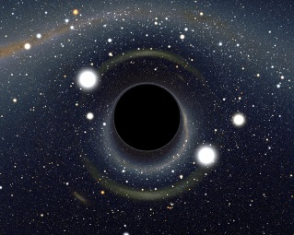
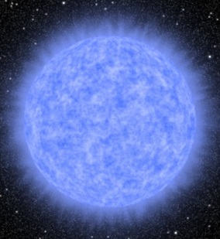
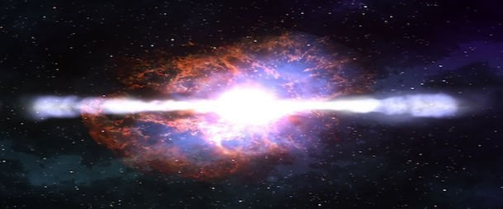
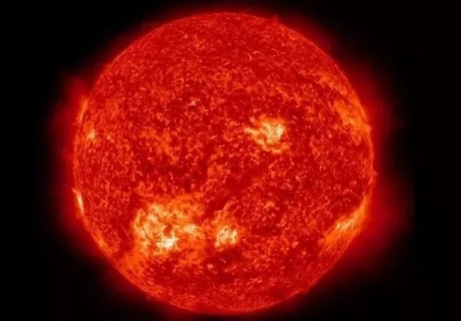
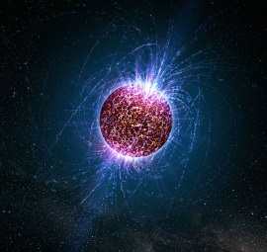
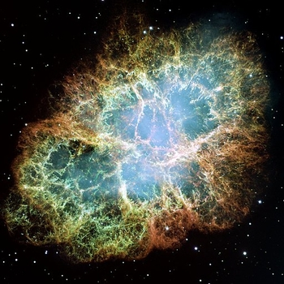
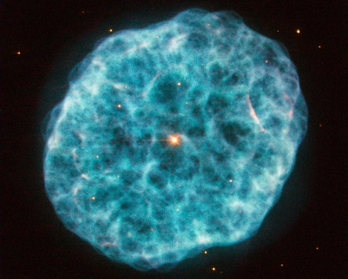
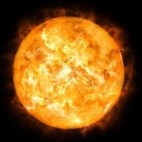
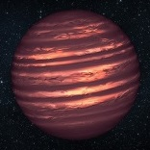
těžká hvězda
$$M≥8M_{⊙}$$
černá díra
supernova
rudý veleobr
molekulární mračno
neutronová hvězda
rudý obr
hvězda
(Slunce $⊙$)
planetární mlhovina
+
bílý trpaslík
černý trpaslík
hnědý trpaslík
$$13−80M_{J}$$

Slide 17
Spektrální čáry zlata

Slide 18
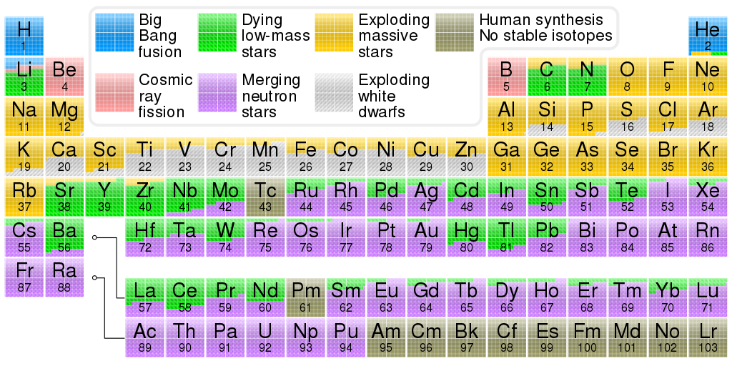
Zastoupení prvků ve vesmíru
velký třesk
umírající hvězda
výbuch těžké hvězdy (II)
uměle vyrobeno člověkem
srážka neutronových hvězd
kosmické záření
výbuch bílého trpaslíka (Ia)

Slide 19
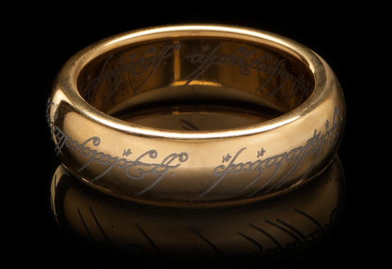
Přelomové měření 17.8.2017
Díky za pozornost

